Slide 1
もと淀川区役所跡地等活用方針
令和元年6月 淀川区役所

Slide 2
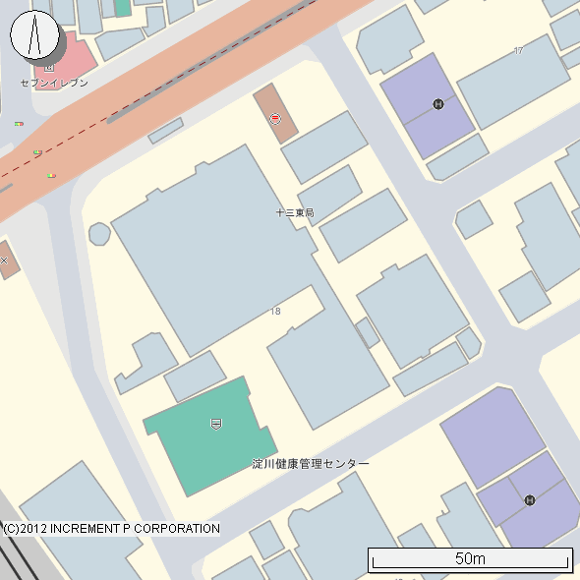
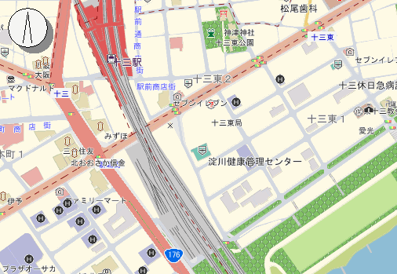
１．もと淀川区役所跡地について
【もと淀川区役所跡地の概要】
所在地：淀川区十三東1丁目21番3（阪急十三駅南東約200m）
用途地域：商業地域
事業対象地面積：5418.73㎡
（内訳）もと淀川区役所・もと淀川区保健福祉センター跡地 4870.61㎡
周辺市有地 548.12㎡
※平成21年区役所建て替えに伴い庁舎移転（旧庁舎は残存）
（拡大図）
（広域図）
臨時駐輪場（一時利用）
※区役所跡地敷地内
阪急電鉄
十三駅
淀 川 通
淀川通
事業対象地
その他市有地区分 548.12㎡
・建設局所管用地 376.67㎡
・水道局所管用地 171.45㎡
もと淀川区役所・もと淀川区保健福祉センター跡地
4,870.61㎡
事業対象地合計面積 5418.73㎡
Notes:
まず、もと淀川区役所跡地の概要ですが、
平成21年3月に区役所建替えに伴い庁舎移転しており、
来月で移転から10年が経過するという状況です。
この間地元からの要望も継続的に出ており、
区民意見を踏まえて、
淀川図書館の整備に向けた事業手法の検討をしてきました。
右下の拡大図に記載のあるとおり、
本事業では隣接する建設局用地と水道局用地も含めた一体活用を考えており、
事業実施にあたっては淀川区へ所管替えを行う予定です。

Slide 3


２．事業のコンセプト
民間事業者の自由な提案による複合施設（全体部分）
・十三地区のブランド向上、にぎわいづくりや交流促進につながるような民間複合施設
・内部には新たな淀川図書館を整備し、図書館をとりまく空間にも工夫をほどこす
複合施設内の図書館周辺の空間
図書館周辺の空間には図書館運営へのプラス効果が期待でき、淀川区政の推進にも寄与するような様々な工夫を施した、図書館との親和性があるような施設を配置
子どもから大人まで多様なひとが自然に集い、
交流の輪が広がり、人が繋がる
【交流型ワイガヤ図書館】
お互いの顔が見える
・赤ちゃんが泣いても気にならない
・ワイガヤ交流､読み聞かせ､子どもの遊び場
・利用者同士、運営スタッフと利用者の交流
「淀川区将来ビジョン2022」
における主な区の経営課題
防災対策
防犯対策
地域福祉の推進
学校教育支援
子育て支援地域
コミュニティの活性化
多様な協働の推進
多様なユーザーが集い賑わう
・子育て世代、ビジネスパーソン・学生、子ども、カップル等、多様なユーザーが集う
・民間施設併設による市民サービスの充実
駅前立地に適応した駐輪場施設の整備
十三駅前の路上駐輪対策として、既存駐輪場機能の確保は必須であり、事業者の自由な発想による民設民営の駐輪場を整備
Notes:
これまで説明した内容を踏まえた、
淀川区役所跡地における活用コンセプト案がこのページになります。
もと淀川区役所跡地に、
「十三地区のブランド向上」、
「にぎわいづくりや交流促進」、
「淀川区政推進への寄与」が期待できるような複合施設を
民間事業者の自由な発想とノウハウにより整備することとし、
複合施設の中にはこれまで市会で市長の答弁でもありました、
「交流型ワイガヤ図書館」という新しいタイプの市立図書館を整備します。
また、図書館周辺のフロアには図書館運営へのプラス効果が期待でき、
淀川区政の推進にも寄与するような様々な工夫を施した
図書館との親和性があるものとなる施設計画とすることで、
施設全体を活用したまちづくりへの貢献を実現します。
そのほか、放置自転車対策が課題となっている十三駅前の路上駐輪対策として
駐輪機能の確保も事業者に民設民営で提案させたいと考えております。
民間部分の施設については、行政側から固定した指示を出して制約するのではなく、求めるコンセプトのみを提示して、可能な限り事業者の自由な発想に任せることで、行政では考え付かないような斬新な提案を期待したいと考えています。

Slide 4
３．公募条件の概要
項目 | 公募条件等
全体計画 | 敷地全体を活用し、事業コンセプトを実現 合築・分棟などの配置計画は指定しない
活用手法 | 一般定期借地方式 ・既存施設は事業者負担により撤去 ・借地期間は50年～70年の間で事業者が提案 ※図書館の運営可能期間は最低50年確保 ・期間終了後は更地で本市に返還。
図書館 | 必要面積：1,000㎡程度 ※１フロアで整備（内装も事業者が整備）
 | 区分所有による取得 ・大阪市が区分所有として取得 （土地は自己借地権） ※竣工から財産取得手続き完了までの間は使用貸借契約による使用となる場合がある
駐輪場 | 設置運営：民設民営 ・附置義務とは別に、自転車350台分の収容能力確保 ・既存の使用者に配慮した使用料や配置
事業者選定 | 二段階審査方式（プロポーザル型）
【事業スキームのイメージ】
大阪市
事業予定者
借地料
修繕費・管理費
Notes:
これまでの説明の内容を踏まえて整理した公募条件が記載のとおりとなります。
活用手法は一般定期借地方式とし、
借地期間は50年から70年の間で事業者に提案させたいと考えています。
図書館については区分所有により取得し、
所有権を得る事で図書館施設の永続性を担保します。
また、本件土地で現在運営してる市営駐輪場の代替施設として、
同レベルの収容能力がある駐輪施設を民設民営で整備させます。
事業者選定方式は二段階プロポーザル方式での実施を考えております。
右側は事業スキームのイメージですが、
借地料収入により維持管理費の財源を確保するとともに、
定期借地契約により民間施設も含めた敷地全体の用途の調整が可能となることで、
安定的な図書館運営を実現できます。

